Slide 1
Проект бюджета Пашозерского сельского поселения на 2023 год и на плановый период 2024 и 2025 годов
БЮДЖЕТ ДЛЯ ГРАЖДАН

Slide 2
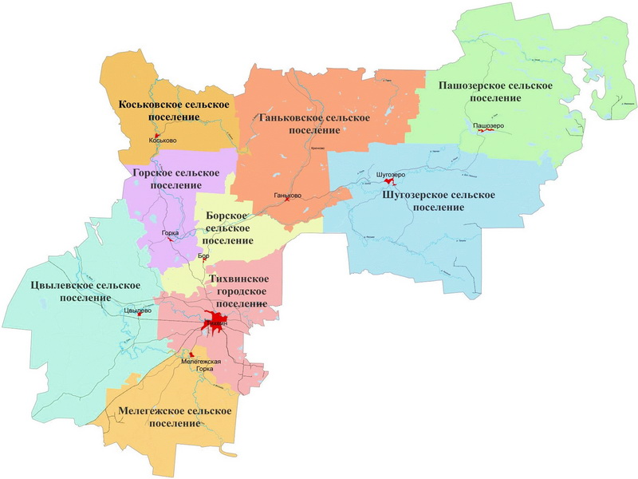
Площадь территории – 1 108 км²
Численность населения – 564 человек
В состав Пашозерского сельского поселения входят:
15 населенных пунктов,
центр поселения – дер. Пашозеро

Slide 3
ОСНОВНЫЕ ПОНЯТИЯ И ТЕРМИНЫ
Бюджет – форма образования и расходования денежных средств, предназначенных для финансового обеспечения задач и функций государства и местного самоуправления.
Доходы – поступающие в бюджет денежные средства.
Расходы – выплачиваемые из бюджета денежные средства на исполнение бюджетных обязательств.
Профицит бюджета – превышение доходов бюджета над его расходами.
Дефицит бюджета – превышение расходов бюджета над его доходами.
Доходы бюджета
Налоговые доходы предусматриваются налоговым законодательством Российской Федерации, подразделяются на федеральные, региональные и местные налоги и сборы. Зачисляются в федеральный, региональный (областной) или местный бюджеты на основании нормативов (процентов) отчислений.
Неналоговые доходы: доходы от использования муниципального имущества; доходы от платных услуг, оказываемых муниципальными учреждениями; штрафы; платежи при пользовании природными ресурсами; доходы от продажи муниципального имущества; иные неналоговые доходы.
Безвозмездные поступления: дотации, субвенции, субсидии, иные межбюджетные трансферты из других бюджетов, безвозмездные поступления от юридических и физических лиц, в том числе добровольные пожертвования

Slide 4
ОСНОВНЫЕ ПОНЯТИЯ И ТЕРМИНЫ
Безвозмездные поступления
Дотации – межбюджетные трансферты, предоставляемые на безвозмездной и безвозвратной основе без установления целей их использования.
Аналогия в семейном бюджете: Вы даете своему ребёнку карманные деньги
Субвенции – межбюджетные трансферты, предоставляемые из федерального и (или) областного бюджетов на исполнение переданных государственных полномочий.
Аналогия в семейном бюджете: Вы даете своему ребёнку деньги и отправляете его в магазин купить продукты по списку, который Вы ему дали
Субсидии – межбюджетные трансферты, предоставляемые из федерального и (или) областного бюджетов на софинансирование расходов местных бюджетов.
Аналогия в семейном бюджете: Вы «добавляете» деньги для того, чтобы ваш ребёнок купил себе книгу
Межбюджетные трансферты – средства, предоставляемые одним бюджетом бюджетной системы РФ другому бюджету бюджетной системы РФ.
Очередной финансовый год – год, следующий за текущим финансовым годом (2022 год)
Плановый период – два финансовых года, следующие за очередным финансовым годом (2023 и 2024 годы)
Бюджетные ассигнования – предельные объёмы денежных средств в соответствующем финансовом году на исполнение бюджетных обязательств

Slide 5
ЭТАПЫ БЮДЖЕТНОГО ПРОЦЕССА
Формирование проекта бюджета
осуществляет комитет финансов администрации Тихвинского района.
Рассмотрение проекта бюджета
Проект бюджета рассматривается депутатами на постоянных комиссиях и заседаниях совета депутатов Тихвинского района;
По проекту бюджета проводятся публичные слушания;
Проект бюджета размещается на сайте Тихвинского района в сети Интернет в разделе «Открытый бюджет Тихвинского района».
Утверждение бюджета
бюджет на очередной финансовый год и на плановый период утверждается в двух чтениях на заседаниях совета депутатов Тихвинского района:
при первом чтении принимается решение о принятии (за основу) проекта бюджета, утверждаются основные характеристики бюджета – доходы, расходы и дефицит;
при втором чтении принимается решение об утверждении бюджета.
Контроль за исполнением бюджета
исполнение бюджета контролируется контрольно-счётной палатой Тихвинского района и органами муниципального финансового контроля Тихвинского района.

Slide 6
ПРОГНОЗ ОСНОВНЫХ ПАРАМЕТРОВ БЮДЖЕТА
тысяч рублей

Slide 7
ДИНАМИКА ДОХОДОВ БЮДЖЕТА
тысяч рублей

Slide 8
СТРУКТУРА НАЛОГОВЫХ ДОХОДОВ БЮДЖЕТА
тысяч рублей
№ | наименование дохода | прогноз на 2023 год | прогноз на 2024 год | прогноз на 2025 год
1 | Налог на доходы физических лиц (НДФЛ) | 312,40 | 317,00 | 321,80
2 | Акцизы по подакцизным товарам (продукции), производимым на территории Российской Феде-рации | 856,20 | 856,20 | 856,20
3 | Налог на имущество физических лиц | 239,80 | 244,60 | 249,50
4 | Земельный налог | 433,60 | 442,30 | 451,10
5 | Государственная пошлина | 3,00 | 3,00 | 3,00
ИТОГО |  | 1 845,00 | 1 863,10 | 1 881,60

Slide 9
СТРУКТУРА НЕНАЛОГОВЫХ ДОХОДОВ БЮДЖЕТА
тысяч рублей
Наименование дохода | Прогноз на 2023 год | Прогноз на 2024 год | Прогноз на 2025 год
Доходы от использования имущества | 271,5 | 271,5 | 271,5
СТРУКТУРА БЕЗВОЗМЕЗДНЫХ ДОХОДОВ БЮДЖЕТА
тысяч рублей
№ | Наименование дохода | Прогноз на 2023 год | Прогноз на 2024 год | Прогноз на 2025 год
1 | Иные межбюджетные трансферты | 3 398,8 | 3 487,1 | 3 352,0
2 | Дотации | 6 319,0 | 6 441,8 | 6 558,4
3 | Субсидии | 2 311,5 | 321,9 | 321,9
4 | Субвенции | 157,6 | 162,8 | 3,5
ИТОГО |  | 12 186,9 | 10 413,6 | 10 235,8

Slide 10
ДИНАМИКА РАСХОДОВ БЮДЖЕТА
тысяч рублей

Slide 11
СТРУКТУРА РАСХОДОВ БЮДЖЕТА
тысяч рублей
Всего расходов
14 303,4
Национальная безопасность и правоохранительная деятельность
593,1
Национальная экономика
1 666,0
Жилищно-коммунальное хозяйство
1 917,0
Социальная политика
843,4
Общегосударственные вопросы
5 332,9
Национальная оборона
154,1
Культура и кинематография
3 796,9

Slide 12
РАСХОДЫ БЮДЖЕТА ПО МУНИЦИПАЛЬНЫМ ПРОГРАММАМ
тысяч рублей
№ | Наименование муниципальной программы | 2023 год | 2024 год | 2025 год
1 | Развитие сферы культуры в Пашозерском сельском поселении | 3 796,9 | 4 096,8 | 4 096,8
2 | Обеспечение устойчивого функционирования и развития коммунальной и инженерной инфраструктуры в Пашозерском сельском поселении | 144,4 | 144,4 | 144,4
3 | Содержание и ремонт автомобильных дорог общего пользования местного значения | 1 075,7 | 1 075,7 | 1 075,7
4 | Создание условий для эффективного выполнения органами местного самоуправления своих полномочий на территории Пашозерского сельского поселения | 2 655,4 | 595,1 | 595,1
Итого по муниципальным программам |  | 7 672,4 | 5 912,0 | 5 912,0
Непрограммные расходы |  | 6 631,0 | 6 636,2 | 6 476,9

Slide 13
СВЕДЕНИЯ ОБ ОБЩЕСТВЕННО-ЗНАЧИМЫХ ОБЪЕКТАХ в 2022 году.
№ п/п | Наименование мероприятия | Стоимость (тыс. руб.)
1. | Приобретение и установка элементов детской площадки и приобретение парковых скамеек в д. Пашозеро, Городской мкр. | 1222,53
2. | Ремонт участка автомобильной дороги по ул. Горская от д. 4 до д. 16 в д. Кузнецова Гора | 540,27
3. | Ремонт участка автомобильной дороги по ул. Озерная от д. 2А до д. 16 в д. Кончик | 540,27
4. | Приобретение комплекта адаптации учреждения по доступной среде, приобретение звукового оборудования для муниципального учреждения «Пашозерский Центр культуры и досуга» | 261,05

Slide 14
Спасибо за внимание!

